Slide 1



KHỞI ĐỘNG
XEM VIDEO VÀ TRẢ LỜI CÂU HỎI
1
Cảm xúc của em sau khi xem video trên là gì?
2
Mục đích của video trên là gì? Nội dung video đã đạt được mục đích đó hay chưa?

Slide 2


Slide 3

TRI THỨC NGỮ VĂN
VĂN BẢN THÔNG TIN
GIỚI THIỆU MỘT CUỐN SÁCH HOẶC BỘ PHIM

Slide 4

NHIỆM VỤ 1
HS đọc phần Tri thức Ngữ văn và trả lời câu hỏi sau
  Thời gian: 7 phút.
  HS thực hiện cá nhân
Em hãy nêu đặc điểm của văn bản giới thiệu một cuốn sách hoặc bộ phim.
1
Theo em, mục đích của văn bản giới thiệu một cuốn sách hoặc bộ phim là gì?
2

Slide 5
1. Mục đích của văn bản giới thiệu một cuốn sách hoặc bộ phim
1
2
Trình bày cho người đọc biết các thông tin cơ bản, nổi bật về nội dung, hình thức, giá trị… của cuốn sách hoặc bộ phim đó.
Giới thiệu, khuyến khích mọi người đọc sách/xem phim.

Slide 6
2. Đặc điểm của văn bản giới thiệu một cuốn sách hoặc bộ phim
Cách triển khai thông tin
1
2
Từ thông tin khái quát về tác giả, tác phẩm đến thông tin cụ thể về nội dung, hình thức của cuốn sách, bộ phim.
Từ thông tin khách quan về cuốn sách, bộ phim đến những ý kiến chủ quan của người đọc, người xem hoặc người giới thiệu về giá trị nội dung, nghệ thuật, ý nghĩa của cuốn sách/bộ phim.

Slide 7
2. Đặc điểm của văn bản giới thiệu một cuốn sách hoặc bộ phim
Sử dụng kết hợp các phương tiện phi ngôn ngữ
1
2
Các phương tiện phi ngôn ngữ: hình ảnh, sơ đồ…
Tác dụng: tăng hiệu quả của việc cung cấp thông tin.

Slide 8

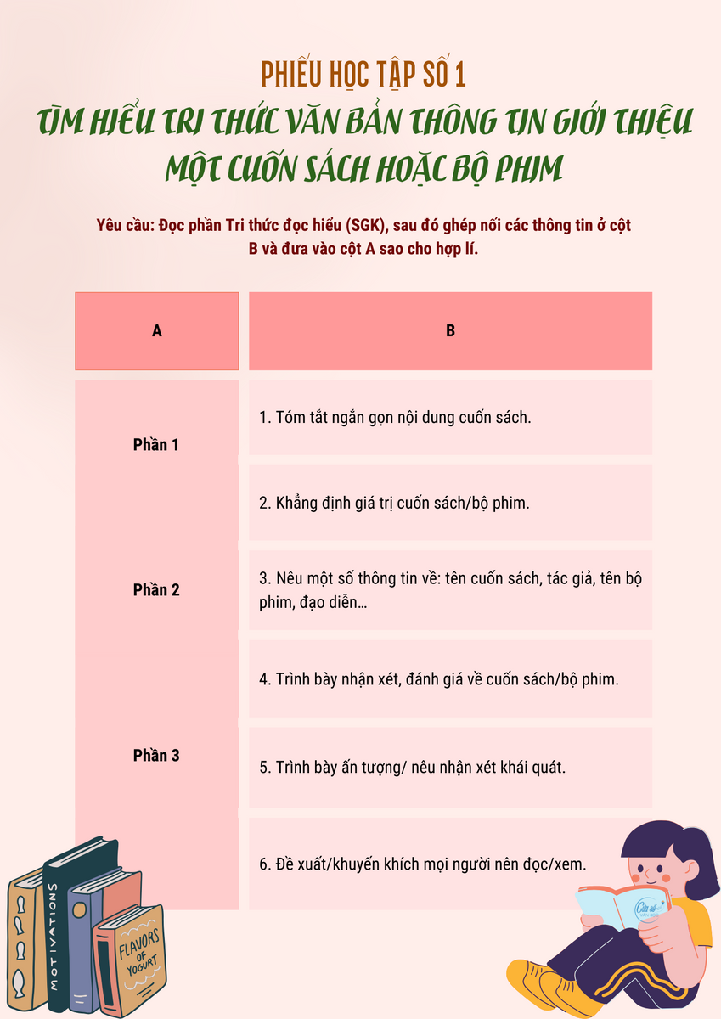
NHIỆM VỤ 2
  HS ghép nối các thông tin ở cột B và đưa vào cột A sao cho hợp lí.
  HS làm việc theo cặp. Hoàn thành PHT số 1.
  Thời gian: 3 phút.

Slide 9
3. Cấu trúc văn bản giới thiệu một cuốn sách hoặc một bộ phim
  Nêu một số thông tin về: tên cuốn sách, tác giả, tên bộ phim, đạo diễn…
  Trình bày ấn tượng/ nêu nhận xét khái quát
PHẦN 1
  Tóm tắt ngắn gọn nội dung cuốn sách
  Trình bày nhận xét, đánh giá
PHẦN 2
  Khẳng định giá trị cuốn sách/bộ phim
  Đề xuất/khuyến khích mọi người nên đọc/xem
PHẦN 3

Slide 10

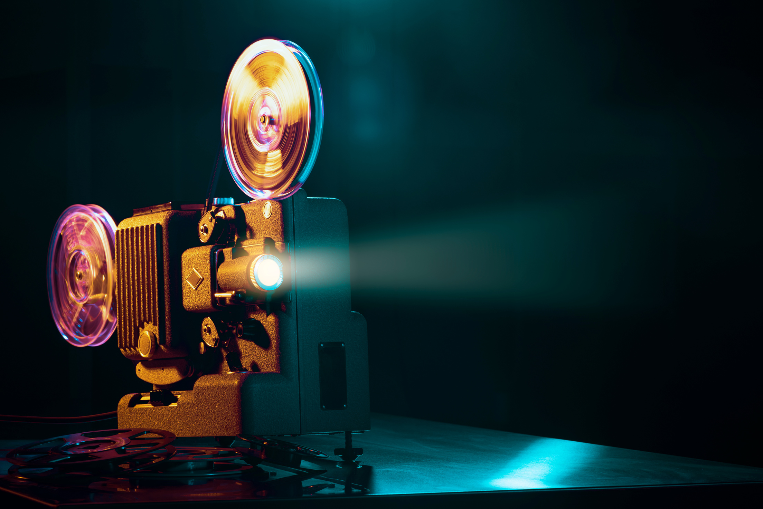

Cánh diều
SÁCH
PHIM
NHẠC
BÀI 10:
VĂN BẢN THÔNG TIN
Start Page

Slide 11




1. CHUẨN BỊ ĐỌC
Xem video và trả lời câu hỏi: https://www.youtube.com/watch?v=Z434diYLb44
  Video trên nói về tác phẩm nào? Tác giả là ai?
  Chia sẻ 3 điều em ấn tượng nhất về tác giả, tác phẩm được nói đến trong video.

Slide 12

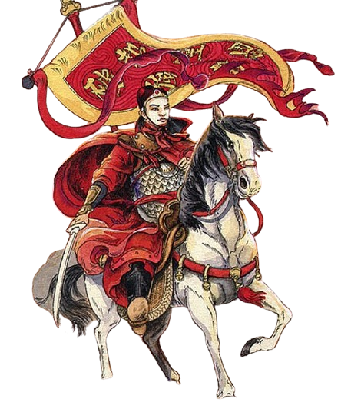


BÀI 10: VĂN BẢN THÔNG TIN
ĐỌC VĂN BẢN 1
"Lá cờ thêu sáu chữ vàng'' - tác phẩm không bao giờ cũ dành cho thiếu nhi

Slide 13
2. ĐỌC VĂN BẢN
  1 HS đọc bài; thực hiện các nhiệm vụ trong khi đọc (theo dõi, dự đoán, chú thích, tưởng tượng).
  Trong quá trình đọc, gặp các thẻ câu hỏi theo dõi, dự đoán, tưởng tượng dừng lại 1 phút để suy ngẫm.
  1-2 HS chia sẻ về dự đoán của mình, những lời nhận xét của bản thân khi thực hiện các câu hỏi theo dõi trong văn bản.
  HS khác nhận xét về kĩ năng đọc diễn cảm của bạn dựa trên bảng kiểm.

Slide 14
2. ĐỌC VĂN BẢN
TIÊU CHÍ | CÓ | KHÔNG
Đọc trôi chảy, không bỏ từ, thêm từ.
Đọc to, rõ bảo đảm trong không gian lớp học, cả lớp cùng nghe được.
Tốc độ đọc phù hợp.
Sử dụng giọng đọc diễn cảm, linh hoạt.

Slide 15
2. ĐỌC VĂN BẢN
HS trả lời câu hỏi kiểm tra kĩ năng đọc
Câu 1: Văn bản giới thiệu cuốn sách nào? Tác giả là ai?
A. Lá cờ thêu sáu chữ vàng – Nguyễn Huy Tưởng
B. Quang Trung đại phá quân Thanh – Ngô gia văn phái.
C. Lặng lẽ Sa Pa - Nguyễn Thành Long
D. Cả A, B, C đều đúng
A

Slide 16
2. ĐỌC VĂN BẢN
HS trả lời câu hỏi kiểm tra kĩ năng đọc
Câu 2: Tác giả đã giới thiệu nội dung gì ở phần 2 của văn bản?
A. Giới thiệu tác giả Nguyễn Huy Tưởng
B. Giới thiệu hoàn cảnh sáng tác của cuốn sách
C. Tóm tắt nội dung cuốn sách
D. Đánh giá về nghệ thuật cuốn sách
C

Slide 17
2. ĐỌC VĂN BẢN
HS trả lời câu hỏi kiểm tra kĩ năng đọc
Câu 3: Dòng nào sau đây là lời thoại trong cuốn sách được tác giả trích dẫn vào văn bản?
A. Quốc Toản được Chiêu Văn Vương cử làm tướng tiên phong, dụ quân địch vào bẫy.
B. Hoài Văn choáng váng, hai chân loạng choạng, và cả cái thuyền suýt nữa lật nhào.
C. Qua rừng, qua núi, qua đèo, qua sông, lá cờ thêu sáu chữ dẫn Hoài Văn và sáu trăm gã hào kiệt đi mãi, đi mãi tới những nơi nào còn bóng quân Nguyên…
D. Rồi xem ai giết được giặc, ai báo được ơn vua, xem ai hơn, ai kém. Rồi triều đình sẽ biết tay ta.
D

Slide 18
2. ĐỌC VĂN BẢN
HS trả lời câu hỏi kiểm tra kĩ năng đọc
Câu 4: Trần Quốc Toản đã khắc chữ gì lên trên cánh tay?
A. Quyết tâm
B. Sát Thát
C. Phá cường địch, báo hoàng ân
D. Quang minh chính đại
B

Slide 19
2. ĐỌC VĂN BẢN
HS trả lời câu hỏi kiểm tra kĩ năng đọc
Câu 5: Tác giả có nhận xét như thế nào về số lượng nhân vật trong cuốn sách?
A. Nhân vật đông đảo.
B. Ít ỏi.
C. Vừa phải.
A

Slide 20



3. KHÁM PHÁ VĂN BẢN
Nhiệm vụ 1: Tìm hiểu đặc điểm của thể loại VBTT giới thiệu một cuốn sách được thể hiện trong VB.
  Mục đích của văn bản là gì?
  Từ đó cho biết cách triển khai thông tin của văn bản.
  Theo em, có thể đảo trật tự trình bày nội dung các phần trong văn bản được không? Vì sao?
  Chỉ ra và nêu tác dụng của các phương tiện phi ngôn ngữ được sử dụng trong văn bản. Theo em, vì sao người viết lại chọn hình ảnh này?
- HS thảo luận theo cặp.
- Thời gian: 10 phút.

Slide 21
3.1. Đặc điểm của thể loại văn bản thông tin
giới thiệu một cuốn sách được thể hiện trong văn bản
a. Mục đích viết
  Giới thiệu về cuốn sách Lá cờ thêu sáu chữ vàng của nhà văn Nguyễn Huy Tưởng.
  Khuyến khích mọi người đọc cuốn sách này.

Slide 22

3.1. Đặc điểm của thể loại văn bản thông tin
giới thiệu một cuốn sách được thể hiện trong văn bản
b. Bố cục của văn bản
  Phần 1: Từ đầu -> “lòng yêu nước cho các em”: Giới thiệu chung về cuốn sách.
  Phần 2: Từ “Câu chuyện mở đầu” -> “còn bóng quân Nguyên”: Tóm tắt nội dung cuốn sách.
  Phần 3: Còn lại: Đánh giá nghệ thuật cuốn sách và khẳng định giá trị của cuốn sách.

Slide 23

3.1. Đặc điểm của thể loại văn bản thông tin
giới thiệu một cuốn sách được thể hiện trong văn bản
b. Bố cục của văn bản
  Cách triển khai thông tin: Từ thông tin khái quát về tác giả, tác phẩm đến thông tin cụ thể về nội dung, hình thức của cuốn sách.
  Trình tự hợp lí, thuyết phục, phù hợp với sự tiếp nhận của người đọc.

Slide 24
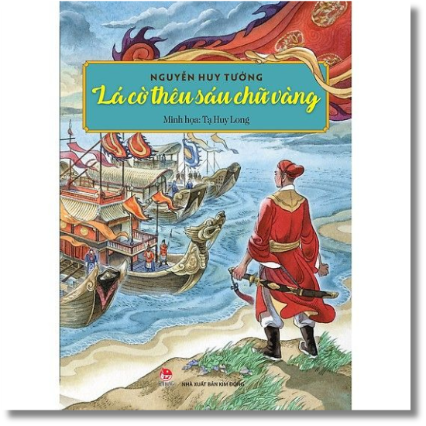

3.1. Đặc điểm của thể loại văn bản thông tin
giới thiệu một cuốn sách được thể hiện trong văn bản.
c. Các phương tiện phi ngôn ngữ
Hình ảnh trang bìa cuốn sách
Minh họa cho văn bản, làm cho văn bản sinh động hơn.
Minh họa rõ cho thông tin trong văn bản.
Hình ảnh ở trang bìa sách này cũng là chi tiết tiêu biểu, đặc sắc trong văn bản, khơi gợi nhu cầu tìm đọc của độc giả.

Slide 25


3. KHÁM PHÁ VĂN BẢN
HOẠT ĐỘNG: KHÁM PHÁ MỘT GÓC NHÌN
VỀ "LÁ CỜ THÊU SÁU CHỮ VÀNG"
Nhiệm vụ 2:
Tìm hiểu nội dung từng phần của văn bản.
  Tìm hiểu phần 1
  Tìm hiểu phần 2
  Tìm hiểu phần 3

Slide 26
3. KHÁM PHÁ VĂN BẢN
HOẠT ĐỘNG: KHÁM PHÁ MỘT GÓC NHÌN
VỀ "LÁ CỜ THÊU SÁU CHỮ VÀNG"
(1) Tìm hiểu phần 1
  Hoàn thành PHT số 2.
  Đọc phần 1 của văn bản và cho biết người viết đã nêu lên những thông tin gì? Tìm các chi tiết tương ứng.
  Sau đó nhận xét về cách giới thiệu cuốn sách của tác giả.
  HS thực hiện theo cặp.
  Thời gian thảo luận: 5 phút.
  Thời gian trình bày: 2 phút.
  Thời gian các nhóm phản hồi, nêu ý kiến, bổ sung: 2 phút.

Slide 27
PHẦN 1
Thông tin
Chi tiết
1
2
3
Nhận xét về cách giới thiệu cuốn sách:

Slide 28
PHẦN 1
Nội dung
Bằng chứng
Nguyễn Huy Tưởng: tên tuổi gắn liền với các tác phẩm lấy cảm hứng từ lịch sử: Đêm hội Long Trì, Vĩnh biệt Cửu Trùng Đài…
1
Tác giả
2
Nhân vật chính của truyện
Anh hùng thiếu nhi Trần Quốc Toản
- Tác phẩm văn học kinh điển dành cho thiếu nhi.
- Là thiên truyện giáo dục nhân cách, nâng cao hiểu biết của trẻ em về lịch sử nước nhà, bồi đắp lòng yêu nước.
3
Nhận xét chung về tác phẩm
Nhận xét về cách giới thiệu cuốn sách: ngắn gọn, lôi cuốn, tạo ấn tượng cho người đọc về cuốn sách.

Slide 29
3. ĐỌC HIỂU VĂN BẢN
HOẠT ĐỘNG: KHÁM PHÁ MỘT GÓC NHÌN
VỀ "LÁ CỜ THÊU SÁU CHỮ VÀNG"
(2) Tìm hiểu phần 2
  Phần 2 giới thiệu nội dung gì? Liệt kê các sự kiện của tác phẩm được tác giả nêu ra trong phần này. Nêu ý nghĩa của chúng.
  Liệt kê các thông tin được đặt trong dấu ngoặc kép. Các thông tin này được trích dẫn từ nguồn nào? Nêu ý nghĩa.
  HS thực hiện theo cặp.
  Thời gian thảo luận: 5 phút.
  Thời gian trình bày: 2 phút.
  Thời gian các nhóm phản hồi, nêu ý kiến, bổ sung: 2 phút.

Slide 30
PHẦN 2
Nội dung
Các sự kiện
Ý nghĩa của các sự kiện:
Các thông tin được
đặt trong dấu ngoặc kép
Ý nghĩa

Slide 31
PHẦN 2
Nội dung
Các sự kiện
  Mở đầu: giấc mơ bắt sống Sài Thung của Trần Quốc Toản.
  Chiêu Thành Vương đến họp bàn việc nước cùng vua Trần Nhân Tông và các vị vương hầu nhưng không cho Hoài Văn theo.
  Hoài Văn phi ngựa một mình đến nơi và nhẫn nại đứng chờ.
  Không nhẫn nhịn được, chàng liều chết xông vào gặp vua và nói câu xin đánh.
  Vua vẫn xem chàng là đứa trẻ nên ban cho quả cam và bảo về nhà phụng dưỡng mẹ, chàng uất ức bóp nát quả cam trong tay.
  Hoài Văn hạ quyết tâm đánh giặc đã triệu tập được một đội quân trẻ tuổi, thiện chiến.
Tóm tắt
nội dung
cuốn sách

Slide 32
PHẦN 2
Nội dung
Các sự kiện
  Chàng thẳng tiến truy tìm quân giặc.
  Sau trận chiến đấu đầu tiên với quân Nguyên, tên tuổi và lá cờ thêu sáu chữ của Hoài Văn càng vang xa.
  Quốc Toản về dưới trướng Hưng Đạo Vương, cùng Chiêu Văn Vương xuất quân đánh trận lớn.
  Hoài Văn không hề nao núng, khiến cho Toa Đô bỏ chạy.
Tóm tắt
nội dung
cuốn sách
Ý nghĩa của các sự kiện: Người viết đã tóm tắt các sự kiện chính trong cuốn sách giúp người đọc có cái nhìn khái quát về nội dung cuốn sách. Đồng thời cũng góp phần làm tăng sức hấp dẫn, khơi dậy sự tò mò nơi người đọc.

Slide 33
PHẦN 2
Các thông tin được đặt trong dấu ngoặc kép
Ý nghĩa
  Hoài Văn choáng váng, hai chân loạng choạng, và cả cái thuyền suýt nữa lật nhào.
  Qua rừng, qua núi, qua đèo, qua sông, lá cờ thêu sáu chữ dẫn Hoài Văn và sáu trăm gã hào kiệt đi mãi, đi mãi tới những nơi nào còn bóng quân Nguyên…
  Rồi xem ai giết được giặc, ai báo được ơn vua, xem ai hơn, ai kém. Rồi triều đình sẽ biết tay ta.
  Các thông tin này được trích dẫn trực tiếp từ cuốn sách.
  Góp phần làm cho phần giới thiệu sách chân thực, hấp dẫn hơn và mang màu sắc của câu chuyện hơn.

Slide 34
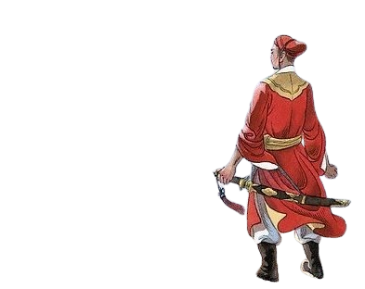
3.2 KHÁM PHÁ VĂN BẢN
HOẠT ĐỘNG: KHÁM PHÁ MỘT GÓC NHÌN
VỀ "LÁ CỜ THÊU SÁU CHỮ VÀNG"
(3) Tìm hiểu phần 3
  Phần 3 giới thiệu thông tin gì?
  Tìm các chi tiết thể hiện thông tin đó. Nêu vai trò của các chi tiết trong việc thể hiện thông tin.
  HS thực hiện cá nhân.
  Thời gian: 5 phút.
  GV gọi 1 HS trình bày (thời gian 3 phút).
  Các HS khác lắng nghe và nhận xét, bổ sung.

Slide 35
PHẦN 3
a. Đặc sắc nghệ th﻿uật
  Cốt truyện chặt chẽ, hấp dẫn.
  Sự kiện, chi tiết đặc sắc, ấn tượng.
  Khắc họa số lượng nhân vật đông đảo, đặc biệt nhân vật Hoài Văn và lá cờ thêu sáu chữ vàng.
  Ngôn ngữ cổ kính, trang nhã.
  Giọng văn hào sảng, tưng bừng, nhiệt huyết.
Khẳng định cuốn sách không chỉ hấp dẫn bởi nội dung mà còn đặc sắc về nghệ thuật.

Slide 36
PHẦN 3
b. Đánh giá chung về cuốn sách:
Thể hiện bức tranh lịch sử hoành tráng của quân dân nhà Trần và tinh thần yêu nước của nhân dân ta.
Khẳng định giá trị của cuốn sách và tài năng của tác giả.

Slide 37
3.2 KHÁM PHÁ VĂN BẢN
HOẠT ĐỘNG: KHÁM PHÁ MỘT GÓC NHÌN
VỀ "LÁ CỜ THÊU SÁU CHỮ VÀNG"
HS trả lời câu hỏi:
  Chỉ ra các thông tin khách quan về tác phẩm Lá cờ thêu sáu chữ vàng và các thông tin chủ quan của người giới thiệu hoặc người đọc về tác phẩm.
  Các thông tin đó có ý nghĩa gì đối với mục đích của văn bản?

Slide 38
3.2 KHÁM PHÁ VĂN BẢN
HOẠT ĐỘNG: KHÁM PHÁ MỘT GÓC NHÌN
VỀ "LÁ CỜ THÊU SÁU CHỮ VÀNG"
HS trả lời câu hỏi:
  Ngoài các thông tin được giới thiệu trong văn bản, em còn muốn biết thêm điều gì về tác phẩm “Lá cờ thêu sáu chữ vàng”?
  Em sẽ làm thế nào để biết được các thông tin đó?

Slide 39
3.2 KHÁM PHÁ VĂN BẢN
HOẠT ĐỘNG: KHÁM PHÁ MỘT GÓC NHÌN
VỀ "LÁ CỜ THÊU SÁU CHỮ VÀNG"
HS trả lời câu hỏi:
  HS thực hiện cá nhân.
  Thời gian: 5 phút.
  GV gọi 1 HS trình bày (thời gian 3 phút).
  Các HS khác lắng nghe và nhận xét, bổ sung.

Slide 40

* Các thông tin khách quan và ý kiến chủ quan trong văn bản:
Các thông tin khách quan:
  Hai thông tin cụ thể đầu tiên ở phần (1)
  Các thông tin về nội dung của truyện Lá cờ thêu sáu chữ vàng ở phần (2).
Các ý kiến chủ quan:
  Thông tin cụ thể thứ ba trong phần (1)
  Các thông tin trong phần (3) của văn bản
Người viết kết hợp các thông tin khách quan và ý kiến chủ quan về cuốn sách góp phần thể hiện mục đích của văn bản.

Slide 41

Chia sẻ bài học về cách nghĩ và ứng xử của cá nhân
Khẳng định giá trị và ý nghĩa của những cuốn sách/truyện lịch sử.
Yêu mến những cuốn sách, tích cực đọc sách, đặc biệt là những cuốn sách/truyện lịch sử.

Slide 42


4. LUYỆN TẬP
Thiết kế một áp phích giới thiệu cuốn sách Lá cờ thêu sáu chữ vàng
* Nhiệm vụ 1:
  Chia lớp thành 4 nhóm.
  Các nhóm lên ý tưởng thiết kế một áp phích giới thiệu cuốn sách Cho tôi xin một vé đi tuổi thơ trong vòng 10 phút.
  Đại diện mỗi nhóm chia sẻ ý tưởng với cả lớp. Thời gian trình bày: 3 phút.

Slide 43
4. LUYỆN TẬP
Thiết kế một áp phích giới thiệu cuốn sách Lá cờ thêu sáu chữ vàng
* Nhiệm vụ 2: HS trả lời câu hỏi:
  Theo em, áp phích giới thiệu cuốn sách mà em vừa thiết kế có phải là một văn bản thông tin không? Vì sao?
  HS thực hiện nhiệm vụ cá nhân
  Thời gian: 2 phút.

Slide 44


5. VẬN DỤNG
Đọc mở rộng văn bản cùng thể loại
Bộ phim “Người cha và con gái”
(Lê Hồng Lâm)

Slide 45

Xin chào
& hẹn gặp lại!

